Slide 1
.
Система поддержки, развития и
реализации интеллектуального
потенциала одаренных детей в МАОУ Лицей «Технический»
г. Владивостока
г. Хабаровск 2021

Slide 2
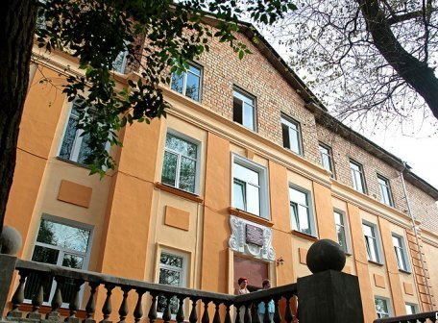
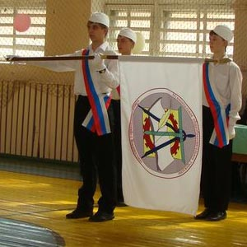
МАОУ Лицей «Технический» открыт в 1990 г. Единственное в городе и в Приморском крае общеобразовательное учреждение, в котором учатся только мальчики с 7 по11 класс.
В лицее - 448 учащихся, педагогов - 30 человек. Результат работы Лицея: создание условий для углубленного изучения физико – математических дисциплин и технологического профильного, для развития учебно- исследовательской и проектной деятельности учащихся; высокий уровень удовлетворенности участников образовательных отношений качеством образования.
.

Slide 3
Поступление в ВУЗы (география ВУЗов за последние 5 лет)

Slide 4
Поступление на технические специальности

Slide 5
Результаты ОГЭ по обязательным предметам
Предмет | 2017/2018 | 2018/2019 | 2020/2021
русский язык | 94,6 | 94 | 97,8
математика | 100 | 100 | 98,9

Slide 6
Результаты ЕГЭ по обязательным предметам
Предмет | 2018/2019 | 2019/2020 | 2020/2021
русский язык | 76,9 | 78,59 | 77,38
математика | 74,88 | 74,35 | 76,36

Slide 7
Выпускники – отличники. Губернаторские стипендиаты.
Обучающиеся, получившие аттестаты об основном общем образовании с отличием:
2018-2019 уч. г. 5 обучающихся
2019-2020 уч. г. 5 обучающихся
2020-2021 уч. г. 7 обучающихся
Обучающиеся, награжденные медалью
«За особые успехи в учении»:
2018-2019 уч. г. 4 обучающихся
2019-2020 уч. г. 4 обучающихся
2020-2021 уч. г. 5 обучающихся
Губернаторские стипендиаты:
2018-2019 уч. г. 6 обучающихся
2019-2020 уч. г. 6 обучающихся
2020-2021 уч. г. 8 обучающихся

Slide 8
Особенности образовательной программы (7-9 классы)
Особенности образовательной программы (10-11 классы)
Достижение уставных целей обучения осуществляется за счет вариативной части учебного плана. Введены дополнительные часы и учебные предметы:
.
Технологический профиль определен
по двум направлениям:
физика, математика, информатика;
физика, математика, химия.
Основная школа
Алгебра
+1 ч.
(7-9 классы)
Физика
+2 ч.
(9 классы)
Черчение
1 ч.
(7-9 классы)
Технический рисунок
1 ч.
(7-8 классы)
Технологический профиль
Алгебра и начала анализа
4 ч.
Геометрия
2 ч.
Физика
5 ч.
Информатика (3 ч.)
Химия (2 ч.)

Slide 9
Перечень дополнительных учебных предметов и курсов по выбору в рамках технологического профиля по направлению информатика
Основы сайтостроения
Основы инженерной графики
Математические задачи с практическим содержанием
Решение комплексных задач по физике
Технология решения задач по информатике
Решение задач содержащих модуль
Компьютерная графика
Нестандартные неравенства

Slide 10
Перечень дополнительных учебных предметов и курсов по выбору в рамках технологического профиля по направлению химия
Биология
Основы инженерной графики
Математические задачи с практическим содержанием
Решение комплексных задач по физике
Пропедевтический курс химии технического направления
Решение задач содержащих модуль
Биохимия
Нестандартные неравенства
Жизненные циклы (общая закономерность онтогенеза организмов)

Slide 11
Результаты олимпиадного движения (победители и призеры)
Олимпиада | 2018/2019 | 2019/2020 | 2000/2021
ВсОШ (региональный этап) | 7 | 8 | 10
Олимпиада НТО | 0 | 3 | 3
Физтех | 1 | 1 | 3
Региональная предметная олимпиада имени народного учителя Н. Н. Дубинина | 21 | Не проводилась | 10
Турнир М.В. Ломоносова (МГУ) | 0 | 0 | 9
Олимпиада МИЭТ | 0 | 0 | 3
Олимпиада школьников «Росатом» | 0 | 0 | 1
Высшая проба | 1 | 1 | 1
Олимпиада СПБГУ | 0 | 1 | 1
Океан знаний | 4 | 4 | 1

Slide 12
«Успех каждого ребенка»
Национальный проект «Успех каждого ребенка»
10% учащихся вовлечены в проект «Билет в Будущее»
20% детей вовлечены в систему открытых он-лайн уроков «Проектория»
74% учащихся охвачены олимпиадным движением
58% учащихся включены в систему дополнительного образования лицея (научное общество лицеистов, интеллектуальный клуб, лицеский спортивный клуб: шахматы, волейбол, баскетбол, настольный теннис)

Slide 13
Сетевое взаимодействие
ВУЗы
ДВФУ (Тихоокеанские школы, проектная деятельность, профориентационное тестирование)
ВГУЭС (профориентационное тестирование)
Предприятия
«Дальзавод», завод «Звезда», завод «Варяг» - знакомство учащихся с инженерными профессиями
МФТИ, МИЭТ (заочная физико-техническая школа, площадка для проведения олимпиад)
Спортивные клубы
Организация спортивных секций на базе лицея (СК «Русич», СК «Старт»)
ОЦ «Сириус»
Стажировки учителей
Краевая площадка для очного отборочного тура по образовательным программам

Slide 14
